Slide 1
THÔNG TIN THUỐC- DƯỢC LÂM SÀNG
NĂM 2022

Slide 2
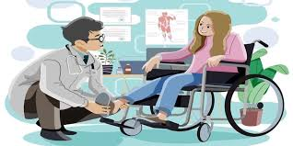
CHĂM SÓC BÀN CHÂN CHO NGƯỜI ĐÁI THÁO ĐƯỜNG

Slide 3
NỘI DUNG
Giới thiệu sơ lược về bệnh đái tháo đường type 2.
Các biến chứng thường gặp của bệnh đái tháo đường type 2.
Cách chăm sóc bàn chân cho người đái tháo đường.

Slide 4
I.Giới thiệu sơ lược về bệnh đái tháo đường type 2
1.Khái niệm : Đái tháo đường là một rối loạn mạn tính, có những thuộc tính sau:
- Tăng glucose máu;
- Kết hợp với những bất thường về chuyển hóa carbonhydrat, lipid và protein;
- Bệnh luôn gắn liền với xu hướng phát triển các bệnh lý về thận, đáy mắt, thần kinh và các bệnh tim mạch khác.
2. Nguyên nhân: Đặc điểm lớn nhất trong sinh lý bệnh của đái tháo đường týp 2 là có sự tương tác giữa yếu tố gen và yếu tố môi trường.
- Yếu tố di truyền.
- Yếu tố môi trường: đây là nhóm các yếu tố có thể can thiệp để làm giảm tỷ lệ mắc bệnh. Các yếu tố đó là:
+ Sự thay đổi lối sống: như giảm các hoạt động thể lực; thay đổi chế độ ăn uống theo hướng tăng tinh, giảm chất xơ gây dư thừa năng lượng.
+ Chất lượng thực phẩm.
+ Các stress.
- Tuổi thọ ngày càng tăng, nguy cơ mắc bệnh càng cao: Đây là yếu tố không thể can thiệp được.

Slide 5
3. Cơ chế bệnh sinh Suy giảm chức năng tế bào beta và kháng insulin.
Tình trạng thừa cân, béo phì, ít hoạt động thể lực, là những đặc điểm thường thấy ở người đái tháo đường týp 2 có kháng insulin.
Tăng insulin máu, kháng insulin còn gặp ở người tiền đái tháo đường, tăng huyết áp vô căn, người mắc hội chứng chuyển hóa.
Người đái tháo đường týp 2 bên cạnh kháng insulin còn có thiếu insulin
Đặc biệt khi lượng glucose huyết tương khi đói trên 10,0 mmol/L.
4. Chẩn đoán điều trị bệnh đái tháo đường type 2.
Tuổi ≥ 45 và có một trong các yếu tố nguy cơ sau đây: - BMI ≥ 23
Huyết áp trên 130/85 mmHg
Trong gia đình có người mắc bệnh đái tháo đường ở thế hệ cận kề (bố, mẹ, anh, chị em ruột, con ruột bị mắc bệnh đái tháo đường týp 2
Tiền sử được chẩn đoán mắc hội chứng chuyển hóa, tiền đái tháo đường (suy giảm dung nạp đường huyết lúc đói, rối loạn dung nạp glucose).

Slide 6
Phụ nữ có tiền sử thai sản đặc biệt (đái tháo đường thai kỳ, sinh con to ,nặng trên 3600 gam, sảy thai tự nhiên nhiều lần, thai chết lưu).
Người có rối loạn Lipid máu; đặc biệt khi HDL-c dưới 0,9 mmol/L và Triglycrid trên 2,2 mmol/l.
5. Nguyên tắc chung điều trị đái tháo đường.
a. Mục đích:
- Duy trì được lượng glucose máu khi đói, glucose máu sau ăn gần như mức độ sinh lý, đạt được mức HbA1c lý tưởng, nhằm giảm các biến chứng có liên quan, giảm tỷ lệ tử vong do đái tháo đường.
- Giảm cân nặng (với người thừa cân, béo phì) hoặc duy trì cân nặng hợp lý.
b. Nguyên tắc:
Thuốc phải kết hợp với chế độ ăn và luyện tập. Đây là bộ ba phương pháp điều trị bệnh đái tháo đường.
Phải phối hợp điều trị hạ glucose máu, điều chỉnh các rối loạn lipid, duy trì số đo huyết áp hợp lý, phòng, chống các rối loạn đông máu.
Khi cần phải dùng insulin (như trong các đợt cấp của bệnh mạn tính, bệnh nhiễm trùng, nhồi máu cơ tim, ung thư, phẫu thuật).

Slide 7
II. Các biến chứng thường gặp của bệnh đái tháo đường.
1.Biến chứng cấp tính.
Hôn mê nhiễm toan ceton
Hạ glucose máu
Hôn mê tăng glucose máu không nhiễm toan ceton
Hôn mê nhiễm toan Lactic
Các bệnh nhiễm trùng cấp

Slide 8
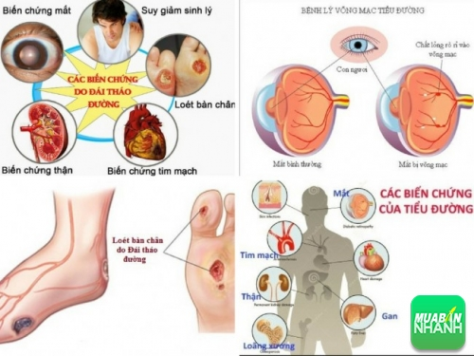
2. Biến chứng mạn tính
Thường lại được chia ra bệnh mạch máu lớn và mạch máu nhỏ hoặc theo cơ quan bị tổn thương.
ví dụ:
Bệnh lý mạch máu: Xơ vữa mạch vành, Xơ vữa mạch não, Bệnh mạch máu ngoại vi, Bệnh
võng mạc, Bệnh lý cầu thận.
Bệnh lý thần kinh: Bệnh lý thần kinh giác quan
Vận động, thần kinh tự động.
Bệnh phối hợp giữa thần kinh và mạch máu: Loét ổ gà, loét chân.

Slide 9
Hình ảnh biến chứng loét bàn chân

Slide 10
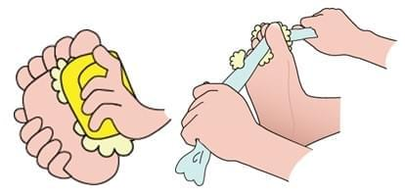
III. Cách chăm sóc bàn chân cho người đái tháo đường .
1. Vệ sinh bàn chân mỗi ngày
Người bệnh tiểu đường cần rửa sạch chân mỗi ngày, dùng nước ấm khoảng 37 độ C, không nên ngâm chân. Bệnh nhân đái tháo đường đặc biệt các đối tượng mắc bệnh lâu năm, lớn tuổi, đường huyết kiểm soát kém, có các biến chứng thần kinh ngoại biên sẽ không cảm giác được nhiệt độ cao hay thấp, nếu ngâm chân quá lâu, nhất là ở môi trường nước ấm nóng dễ bị bỏng, rát. Khi vệ sinh bàn chân xong, người bệnh cần lau khô chân bằng khăn bông mềm thấm nước. Bắt đầu lau nhẹ nhàng từ gót chân, lòng bàn chân, mu bàn chân và các kẽ chân. Giữ cho bàn chân sạch và khô đặc biệt là vùng kẽ ngón. Tuyệt đối, không được chà sát mạnh sẽ làm tổn thương lên da.

Slide 11
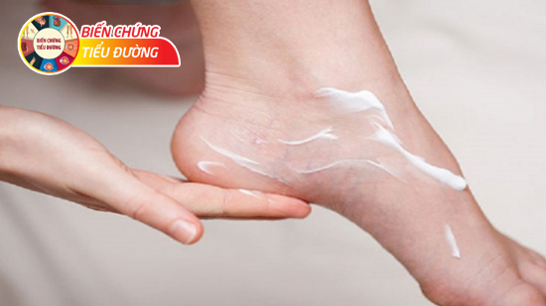
2. Nếu da khô hãy dùng kem dưỡng ẩm
Nếu da bàn chân bị khô, nứt nẻ nên thoa kem dưỡng ẩm để làm mềm da. Thoa kem dưỡng lên gót, mu bàn chân và lòng bàn chân, không thoa kem ở các kẽ chân vì điều này có thể dẫn đến nhiễm trùng.

Slide 12
3. Kiểm tra chân hàng ngày
Thường xuyên kiểm tra bàn chân để phát hiện sớm những bất thường. Hãy chọn một thời điểm cố định trong ngày để kiểm tra chân. Chọn nơi có nhiều ánh sáng, có thể sử dụng gương để xem lòng bàn chân. Ở những vị trí bàn chân khó có thể nhìn thấy hoặc mắt người bệnh yếu thì cần nhờ người thân kiểm tra giúp.

Slide 13
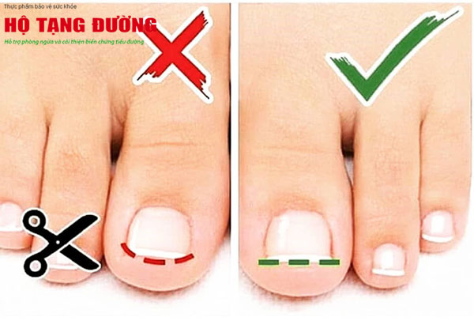
4. Cắt và mài nhẵn móng chân nhẹ nhàng
Người bệnh tiểu đường không để móng chân dài, có góc cạnh sắc nhọn dễ gây chảy máu bàn chân hoặc các tai nạn do móng chân dài gây ra như lật móng bàn chân,… Cần cắt móng chân ngang và sử dụng dũa móng mài nhẵn. Khi cắt móng cần thực hiện nhẹ nhàng, nhất là người lớn tuổi thì móng chân thường dày, cần cắt từ từ. Không nên lấy khóe móng chân vì có thể gây tổn thương ngón chân. Nếu người bệnh không thể cắt móng chân hãy liên hệ nhân viên y tế hỗ trợ cắt móng để đảm bảo an toàn cho bàn chân.

Slide 14
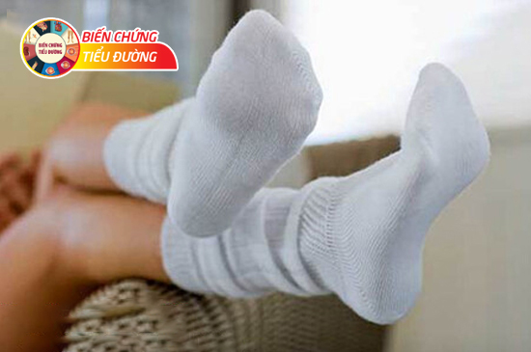
5. Không được đi chân đất
Người bệnh tiểu đường nên mang giày dép khi đi lại trong nhà, điều này không chỉ tránh bụi bẩn mà giảm nguy cơ va chạm với vật cứng gây tổn thương, nhiễm khuẩn. Và tuyệt đối không đi chân đất khi ra ngoài.
6. Chọn tất mềm, thoải mái
Nên chọn tất chân làm bằng các loại vải mềm, đường may không cộm và không quá chật, không bót sát cổ chân. Hãy thay tất thường xuyên, không mang một đôi tất quá 1 ngày. Tất giặt xong nên phơi dưới ánh nắng mặt trời để diệt sạch vi khuẩn. Không mang tất khi chân hoặc tất còn ẩm ướt

Slide 15
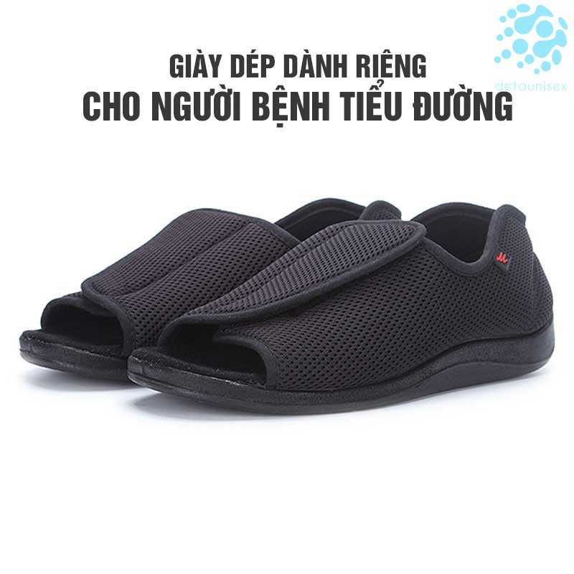
7. Chọn giày vừa vặn với chân
Nên đi mua giày vào buổi chiều tối vì đó là thời gian mà kích thước bàn chân lớn nhất. Giày mới mua nên đi từ 2 đến 3 tiếng trong ngày sau đó mới có thể mang nhiều hơn. Chọn một đôi giày vừa vặn, có chất liệu mềm mại, thoáng khí. Hãy luôn đi tất cùng với giày để tránh bị cọ xát gây tổn thương. Kiểm tra giày dép cẩn thận có dị vật bên trong hay không trước khi mang vào chân.

Slide 16
8. Không tự ý loại bỏ các mảng chai ở trên chân.
Chân có nhiều mảng chai không nên tự ý dùng các dụng cụ sắc nhọn để loại bỏ vì có thể làm tổn thương chân. Nên đến bệnh viện và nhờ nhân viên y tế loại bỏ các mảng chai đúng cách và an toàn.
9. Giữ cho mạch máu lưu thông.
Hãy giữ cho mạch máu chân được lưu thông tốt bằng cách nâng cao chân khi ngồi bằng ghế. Cử động xoay bàn chân, mắt cá chân và lắc lư các ngón chân 2 đến 3 lần/1 ngày, mỗi lần ít nhất 5 phút. Người bệnh không ngồi vắt chéo chân ở bắp đùi hay vắt chéo ngay cổ chân làm chèn mạch máu, quá trình lưu thông máu bị hạn chế.
10. Tập thể dục thường xuyên.
Hãy chọn các bài tập thể dục dành cho chân và thực hiện thường xuyên để giúp mạch máu lưu thông tốt cũng như tăng cường sức khỏe. Hãy chọn các môn nhẹ nhàng như: đi bộ, đạp xe, bơi lội,… Bạn có thể hỏi ý kiến bác sĩ theo dõi điều trị về các môn thể thao phù hợp với tình trạng sức khỏe của mình.

Slide 18
Những dấu hiệu của bàn chân tiểu đường mà bạn cần tới bệnh viện ngay
Khi kiểm tra bàn chân hàng ngày và nếu phát hiện các triệu chứng bất thường nào dưới đây bạn cần tới bệnh viện ngay:
Da chân khô nứt, thay đổi màu sắc và nhiệt độ.
Móng chân dày và vàng hoặc móng mọc ngược.
Bàn chân bị thay đổi hình dạng.
Rụng lông ở ngón chân hoặc cẳng chân.
Bàn chân bị giảm hoặc mất khả năng cảm nhận nhiệt độ.
Cảm thấy ngứa ran, bỏng rát hoặc bị đau ở bàn chân.
Đau ở chân hoặc bị chuột rút ở mông, đùi hoặc bắp chân khi tập thể dục.
Nhiễm nấm ở da chân và ở kẽ ngón chân.
Xuất hiện vết phồng rộp, vết loét, bắp chân bị nhiễm trùng.

Slide 19
Tài kiệu tham khảo.
1. Quyết định 3280 về việc ban hành tài liệu hướng dẫn và điệu trị bệnh đái tháo đường type 2.

Slide 20
THANK YOU

